Slide 1

Operační program
Lidské zdroje a zaměstnanost
2007 - 2015
Ing. Petr Chuděj, MPSV

Slide 2
Obsah
1. Co je OP LZZ
2. Komunikace
Cíle a aktivity
Finanční prostředky
Dílčí výsledky
Příklady aktivit a projektů
Zaměření komunikačních aktivit a plány do budoucna

Slide 3
1. Co je OP LZZ
Projektové aktivity
Cíle projektů
rozvíjení zaměstnanosti
snižování nezaměstnanosti
podpora sociálního začleňování a rovných příležitostí
zkvalitnění veřejné správy a služeb
vzdělávací a rekvalifikační kurzy, odborná praxe, nová pracovní místa
poradenství zaměřené na pracovní trh
poskytování sociálních služeb
moderní systémy řízení a rozvoje lidských zdrojů
posilování mezinárodní i lokální spolupráce a přenos dobré praxe

Slide 4
Finanční prostředky
OP LZZ má k dispozici 53,5 miliard korun
  na vzdělávání zaměstnanců a zaměstnavatelů 14 miliard
  na zlepšování přístupu k zaměstnání a prevenci nezaměstnanosti 17,5 miliard
  na podporu sociálních služeb a sociálního začleňování 13 miliard
  na zvyšování kvality veřejné správy a veřejných služeb 5,5 miliard
  na posilování mezinárodní spolupráce, inovativnosti a partnerství 1 miliarda

Slide 5
Rozdělení prostředků

Slide 6
Využíváme potenciál naplno
40 miliard korun bylo vloženo do lidí, jejich rozvoje, vzdělávání a začlenění do společnosti. Do roku 2013 zbývá rozdělit ještě 13,5 miliard korun.

Slide 7
Podporujeme skutečné lidi
Podporujeme všechny, kteří mají zájem a vůli posunout se dál.
Celkem bylo z prostředků OP LZZ podpořeno 720 000 lidí.
Z toho 320 000 lidí úspěšně absolvovalo kurzy.
32 000 lidem bylo vytvořeno nové pracovní místo.

Slide 8
Protikrizová opatření
Školení je šance
Vzdělávejte se!
národní projekt realizovaný přes ÚP ve 2 fázích 2009-2011
k dispozici 3 mld. Kč
podpora zaměstnavatelů omezujících výrobu
příspěvek na vzdělávání a náhradu mezd
podpořeno skoro 200 tisíc osob z 4 tisíc podniků
výzva z roku 2009
1803 žádostí / 8,7 mld. Kč
schváleno 1061 projektů za 4,3 mld. Kč
  aktuálně 913 v realizaci, 147 ukončeno
hlavní aktivity:
  vzdělávání zaměstnanců
  rozvoj lidských zdrojů a systémů řízení LZ

Slide 9
Protikrizová opatření
Vzdělávejte se pro růst!
květen 2011 – červen 2013
k dispozici 8,5 mld. Kč
podpora zaměstnavatelů z vybraných odvětví, kteří překonali krizi a chtějí rozvíjet výrobu
úhrada nákladů na vzdělávací a rekvalifikační kurzy pro stávající i nově najímané zaměstnance a náhrady mezd

Slide 10
Příklady projektů
Omezení nelegálního zaměstnávání
projekt Státního úřadu inspekce práce za 800 mil. Kč
systémový projekt na podporu vládních reforem
2x větší počet kontrol (200 tisíc ročně)
zavedení mobilních kanceláří a využívání Czech POINTů
cíl: omezit nelegální zaměstnávání občanů ČR i cizinců a výrazně snížit ztráty z něj plynoucí

Slide 11
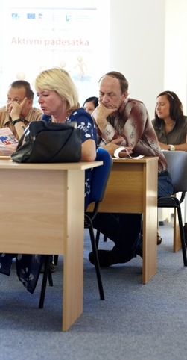
Aktivní i v padesáti
Mají zkušenosti, mají praxi, přesto nemohou najít práci.
Cílová skupina – klienti evidovaní na jihomoravských úřadech práce, kteří nejpozději v roce zařazení do projektu dosáhli 50 let.
Kurzy pro min. 500 zájemců – práce s počítačem, budou moci absolvovat některý z rekvalifikačních programů nebo motivační kurz.
Min. 100 klientů zprostředkuje úřad práce v rámci projektu zaměstnání.

Slide 12
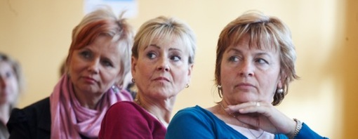
Příběh s dobrým koncem
„Mám novou práci, která mě baví.
Účast v projektu pro mě byla velkým přínosem.“
  Paní Božena pracovala celý život v administrativě,
  přišla o práci, úřad práce jí nabídl účast v projektu „Aktivní padesátka“,
  po poradě s osobním asistentem si zvolila kurzy zaměřené na práci s počítačem a v sociálních službách,
  práci sehnala ještě v průběhu praxe, kterou vykonávala v domově pro seniory.

Slide 13
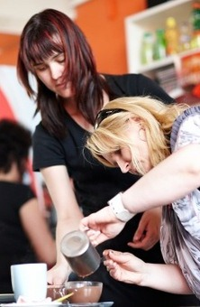
Startovací pozice pro život
Jednou z možností, jak zaměstnat osoby s mentálním postižením, které potřebují při vstupu na trh práce pomoc, jsou tréninkové kavárny.
Café Atrium nabízí 18 zájemcům práci na rok a půl.
Praktická část: pracovní návyky, spolupráce s kolegy, řešení pracovních a sociálních situací.
Teoretická část: orientace na trhu práce a při hledání zaměstnání, poskytování poradenství.

Slide 14
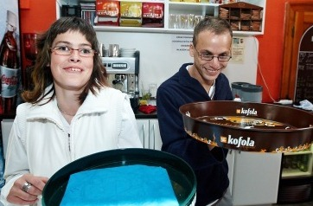
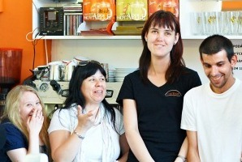
Příběh s dobrým koncem
„Vydělávám vlastní peníze.
A to je pro posílení sebevědomí opravdu důležité.“
  Tereza absolvovala učiliště, obor cukrářka – pekařka, a začala hledat uplatnění.
  Do kavárny nastoupila před víc než rokem, občas pracuje v kuchyni, ale hlavně obsluhuje zákazníky.
  Pochvaluje si, že nemusí sedět doma a může komunikovat s lidmi.

Slide 15
2. Komunikace
Zaměření komunikačních aktivit a plány do budoucna

Slide 16
Komunikační aktivity
rozlišovat komunikaci a sdělení dle cílových skupin
  interní; široká veřejnost, média; odborná veřejnost, partneři
  úkoly v rámci vize a strategie – image prezentace pro partnery, příklady úspěšných projektů, systém klientského přístupu a získávání zpětné vazby
vyprávět příběhy
  jednoduché, stručné, lidské, emoční náboj, o konkrétních lidech, které „vtáhnou do děje“
  výstava Příběhy, příběhy na webu, pořad Moje místo

Slide 17


výstava Příběhy
Praha, Brno, Ostrava

Slide 18
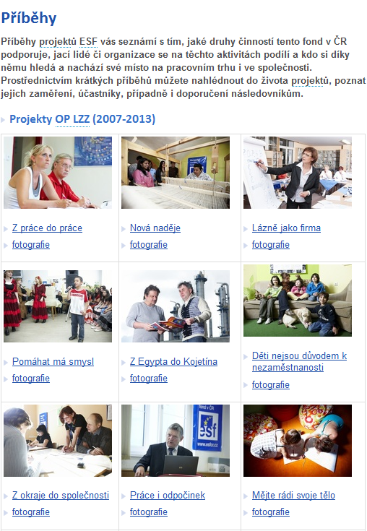
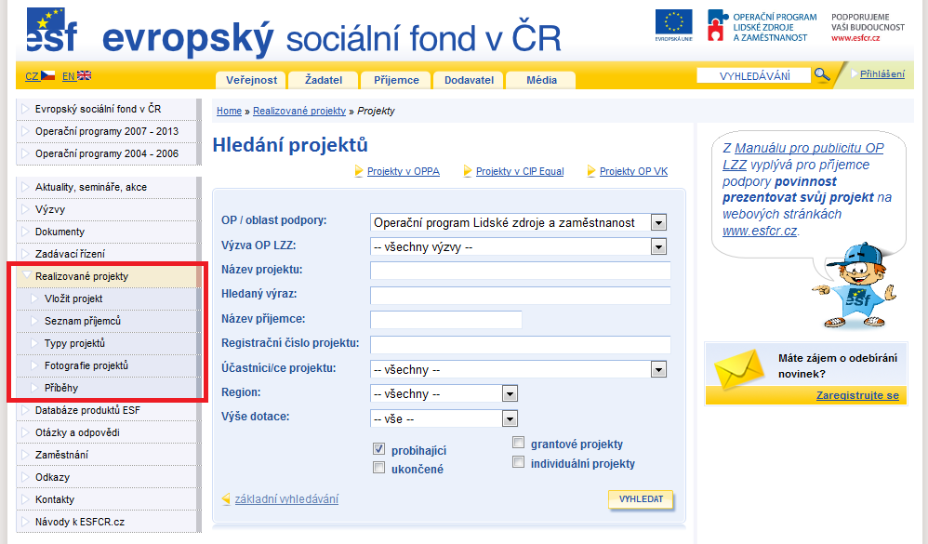
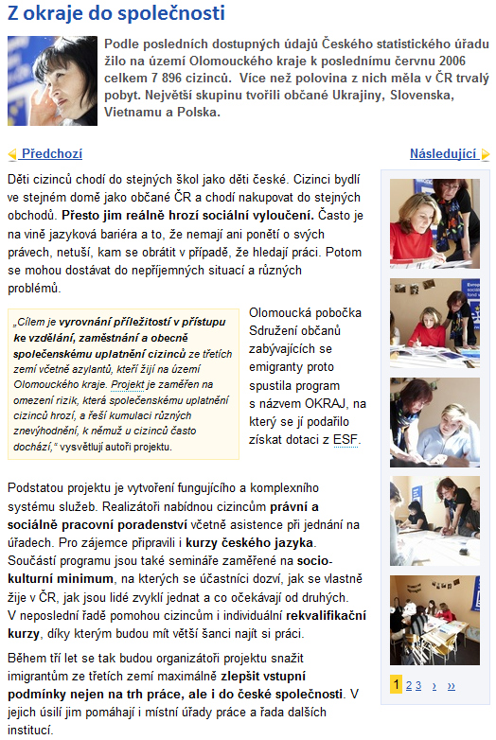
webové stránky
projekty, příběhy, fotografie

Slide 19

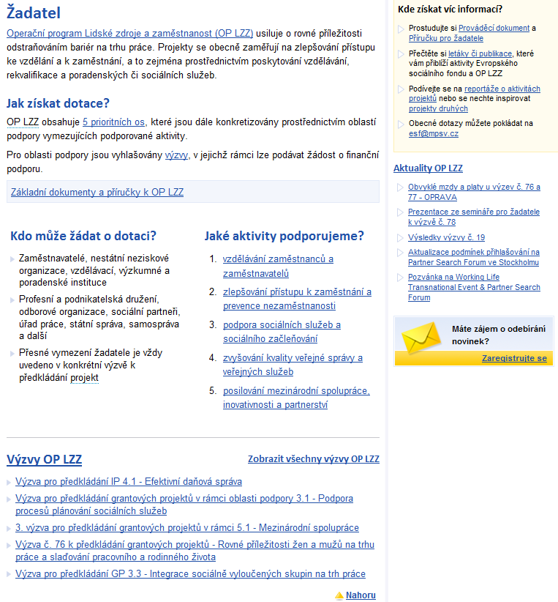
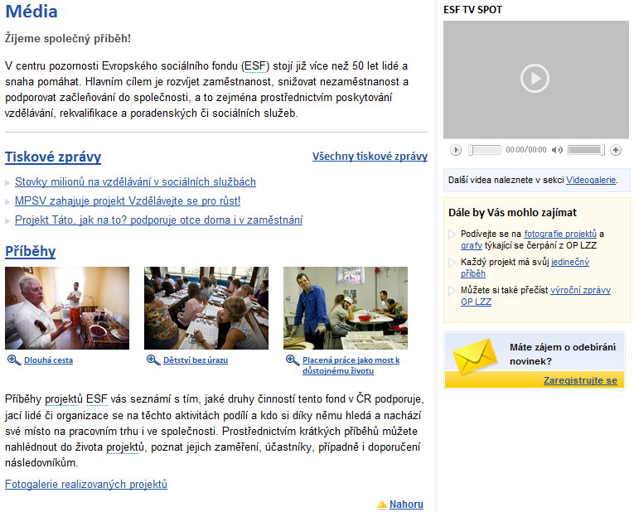
webové stránky
menu dle typu návštěvníka

Slide 20
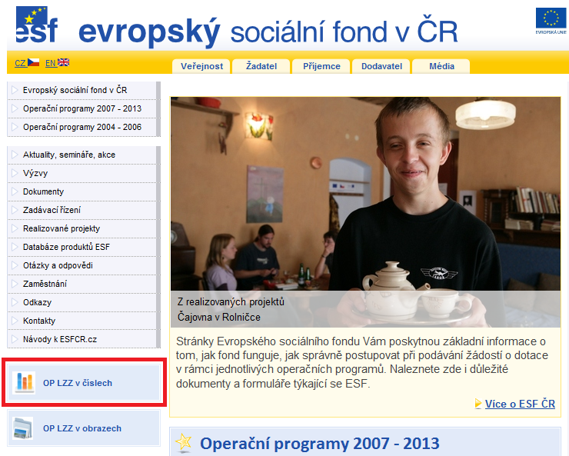
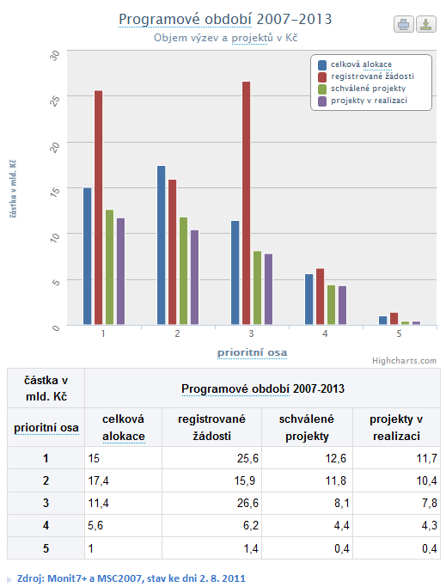
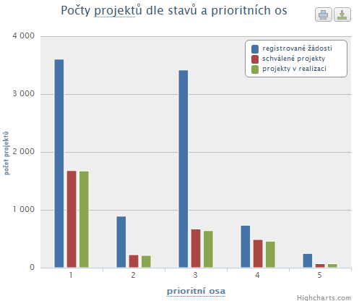
webové stránky
přehledné grafy

Slide 21
TV pořad „Moje místo“
  Od 1.10.2011 každou sobotu v 16:50 na Primě.
  10 dílná reality show o skupině nezaměstnaných, kteří se snaží najít si práci a místo v životě.
  Účastníci si vyzkouší různá zaměstnání, aby zjistili, zda jsou jejich sny a ambice reálné.
  Na cestě je doprovází tým zkušených odborníků i známé osobnosti.
  Jednou z odbornic v pořadu je ředitelka Odboru řízení pomoci z ESF na MPSV, Iva Šolcová.

Slide 22
Děkuji vám za pozornost
další informace:
www.esfcr.cz
esf@mpsv.cz

